Slide 1



Uso de técnicas de minería de datos para modelar el incremento de peso de cuyes en ambientes controlados
Diseño y Administration de base de Datos
Estudiantes:
Cristhian Arévalo
Diego Yacelga
Tutor:
Dra. Urbano Elizabeth

Slide 2

AGENDA
01
02
03
04
Introducción
Objetivos
Manejo del cavia porcellus
Análisis estadístico
05
06
07
Conclusiones y Recomendaciones
Minería de datos
Resultados

Slide 3
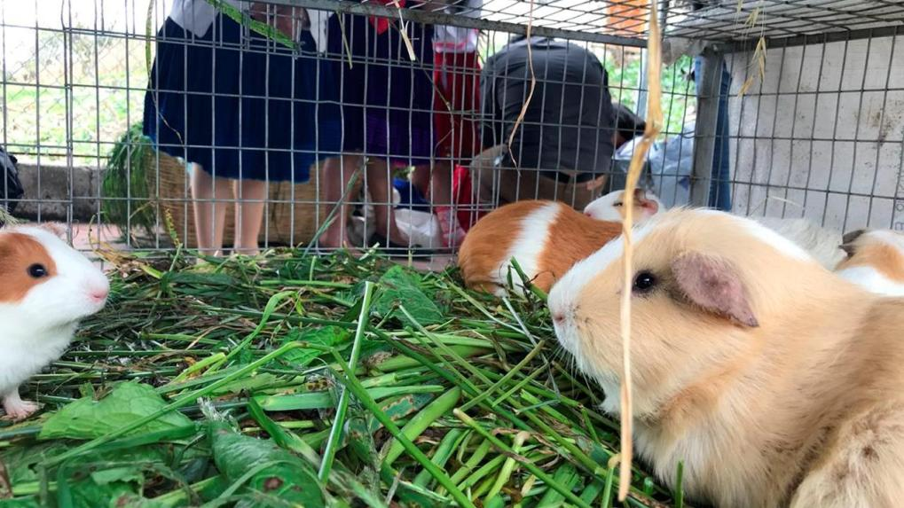
INTRODUCCIÓN
01

Slide 4


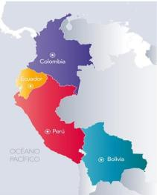
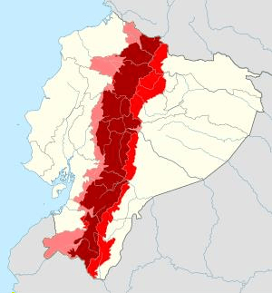





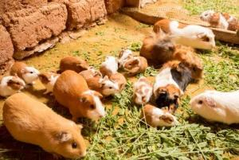

Introducción
Objetivos
Manejo del cavia porcellus
Análisis estadístico Minería de datos Resultados Conclusiones Recomendaciones
Azuay
Chimborazo
Tungurahua
Cotopaxi

Slide 5





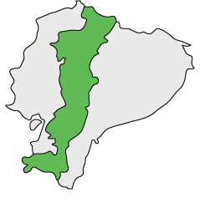


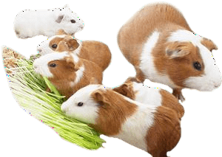









Introducción
Objetivos
% Proteína: 20.3
% Grasa: 7.8
Bajo colesterol
Contiene Omega 3
Contiene colágeno
Vitamina completo B
Manejo del cavia porcellus
Análisis estadístico
Minería de datos
Resultados
Conclusiones
Recomendaciones

Slide 6
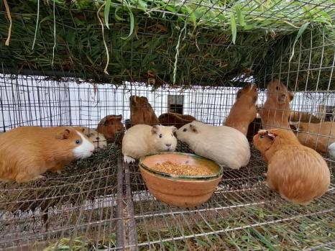


Influencia de las condiciones climáticas
en el crecimiento del animal
Introducción
Objetivos
Manejo del cavia porcellus
Análisis estadístico
Minería de datos Resultados Conclusiones
Recomendaciones
Temperatura y Humedad relativa
Distintos climas

Slide 7
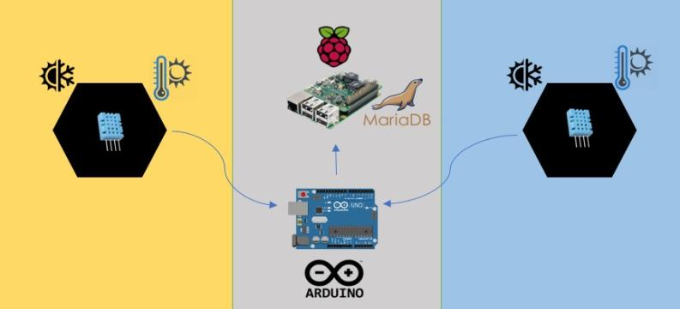
Red de sensores
Introducción
Objetivos
Manejo del cavia porcellus
Análisis estadístico Minería de datos Resultados Conclusiones Recomendaciones

Slide 8
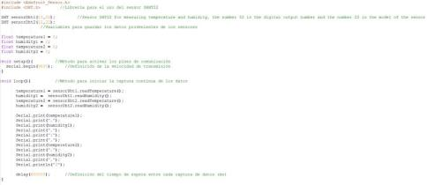
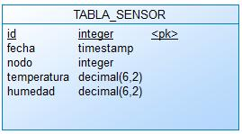
Introducción
Objetivos
Script en
arduino
Manejo del cavia porcellus
Diseño de la
base de datos
Análisis estadístico
Minería de datos
Resultados
Conclusiones
Recomendaciones

Slide 9
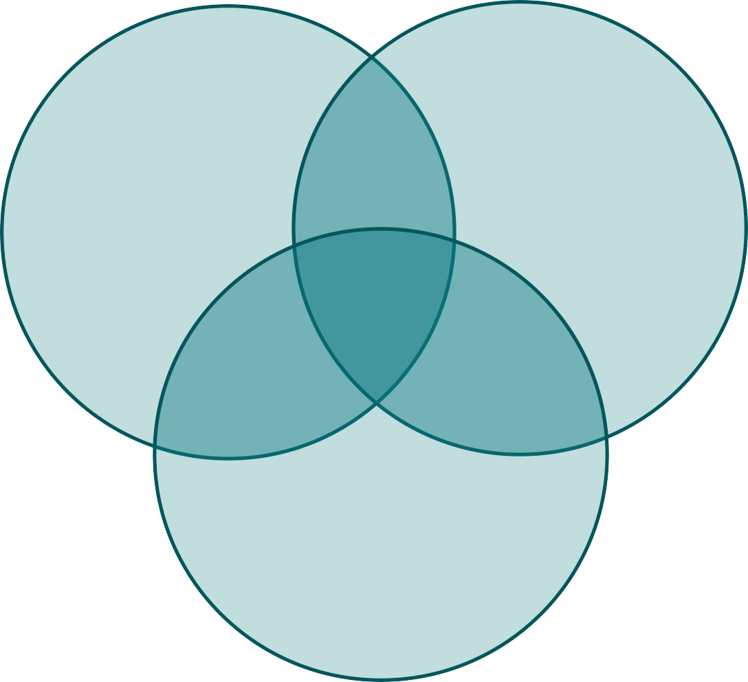







Introducción
Objetivos
Manejo del cavia porcellus Análisis estadístico
Minería de datos
Aprendizaje automático
Resultados
Ciencias de la computación
Matemática y estadística
Conclusiones
Recomendaciones
Ciencia de datos
Software tradicional
Análisis estadístico
Negocio/ Dominio del experto

Slide 10

OBJETIVOS
02

Slide 11


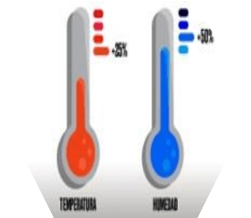
Objetivo General
Introducción
Objetivos
Técnicas de minería de datos
Manejo del cavia porcellus
Análisis estadístico
Minería de datos
Objetivos Específicos
Resultados
Conclusiones
Recomendaciones
Influencia de la temperatura y humedad
Revisión de literatura

Slide 12


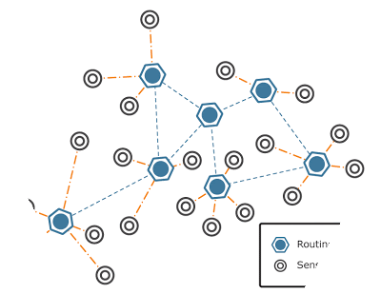
Objetivos Específicos
Introducción
Objetivos
Manejo del cavia porcellus
Análisis estadístico
Minería de datos
Resultados
Modelo predictivo
Análisis estadístico
Conclusiones
Recomendaciones
Red de sensores

Slide 13
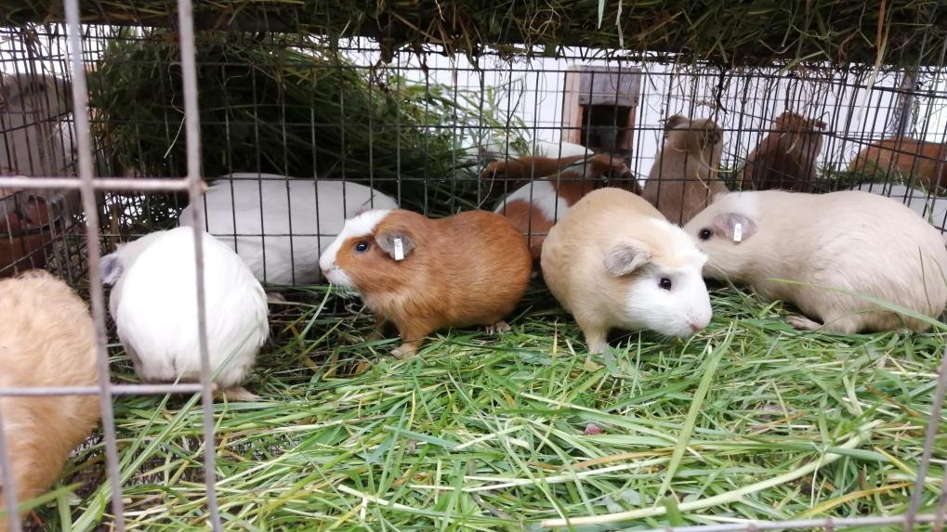
03
MANEJO DEL CAVIA PORCELLUS

Slide 14
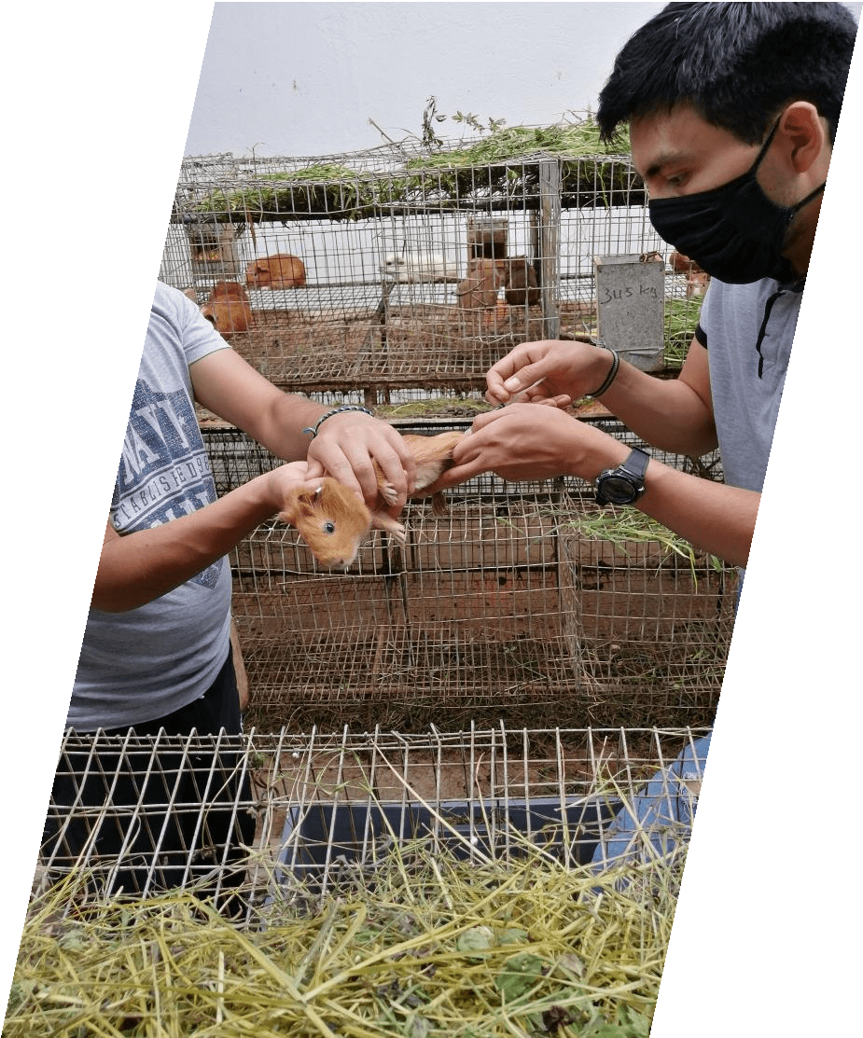
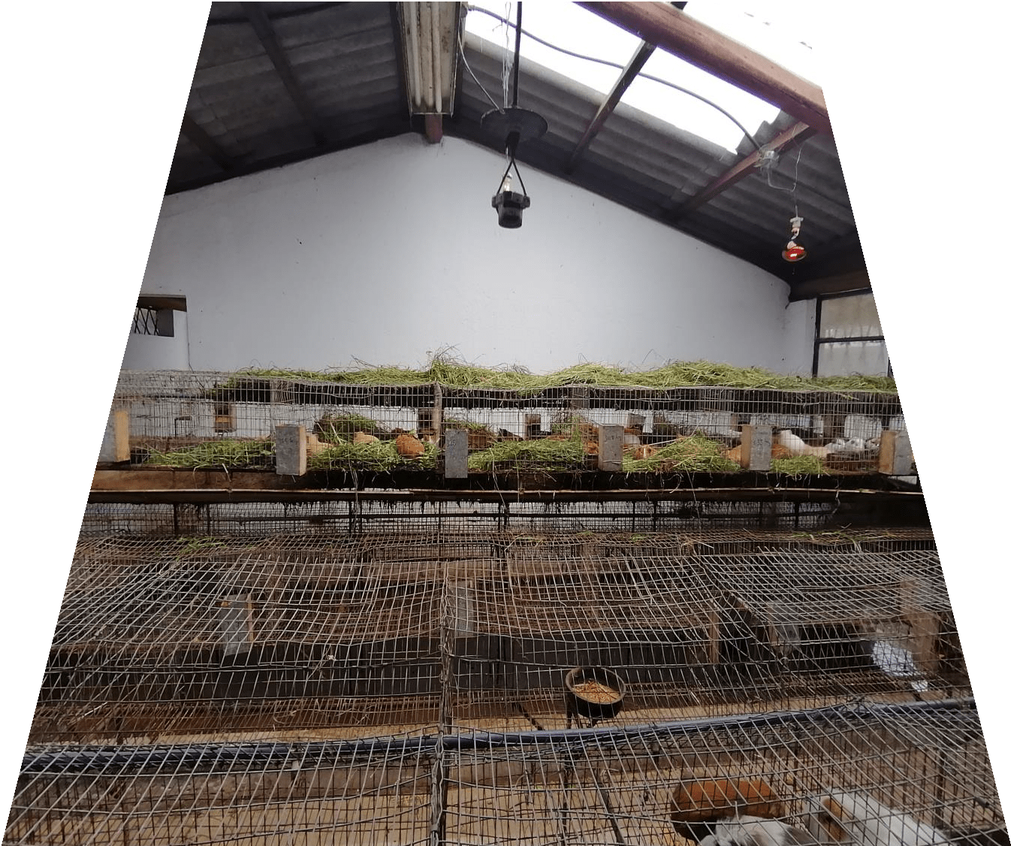
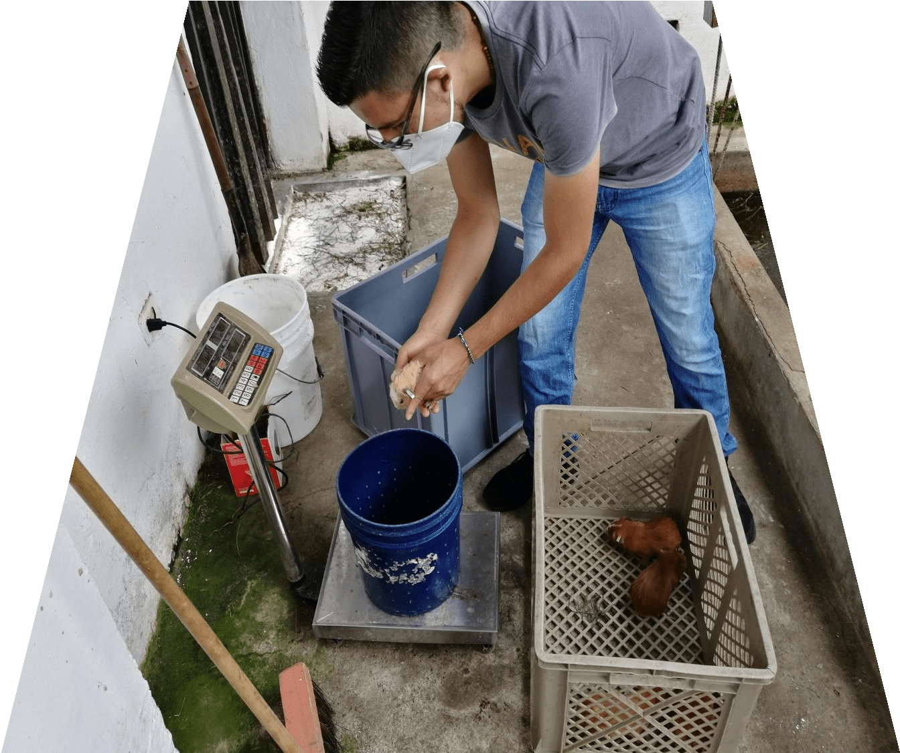
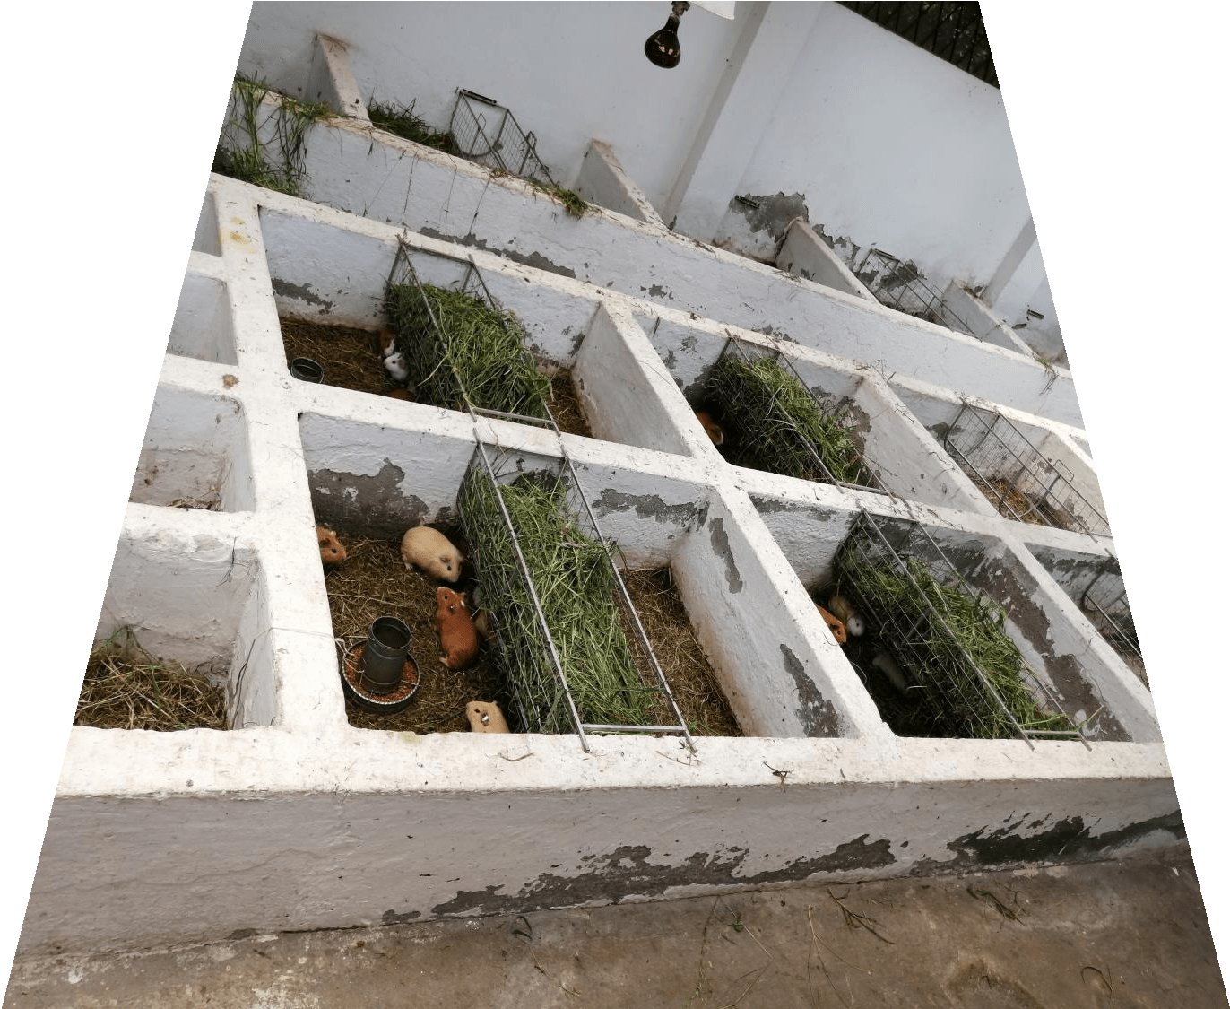
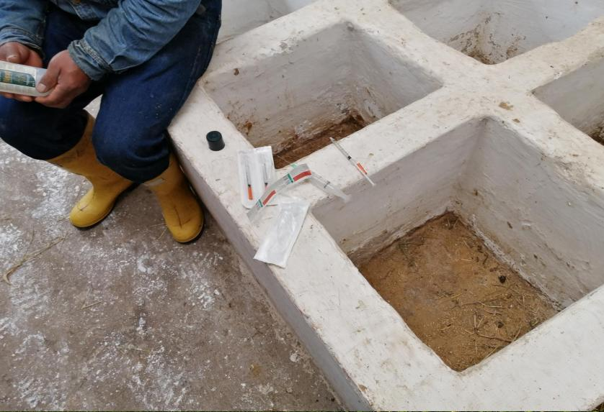
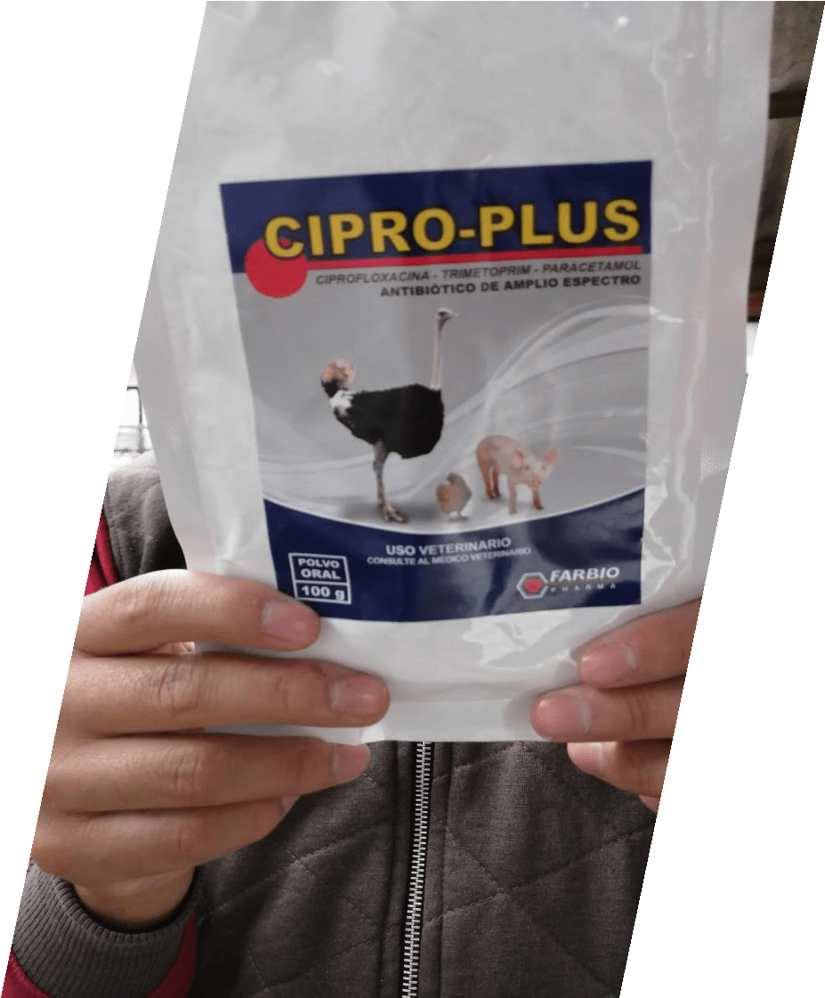
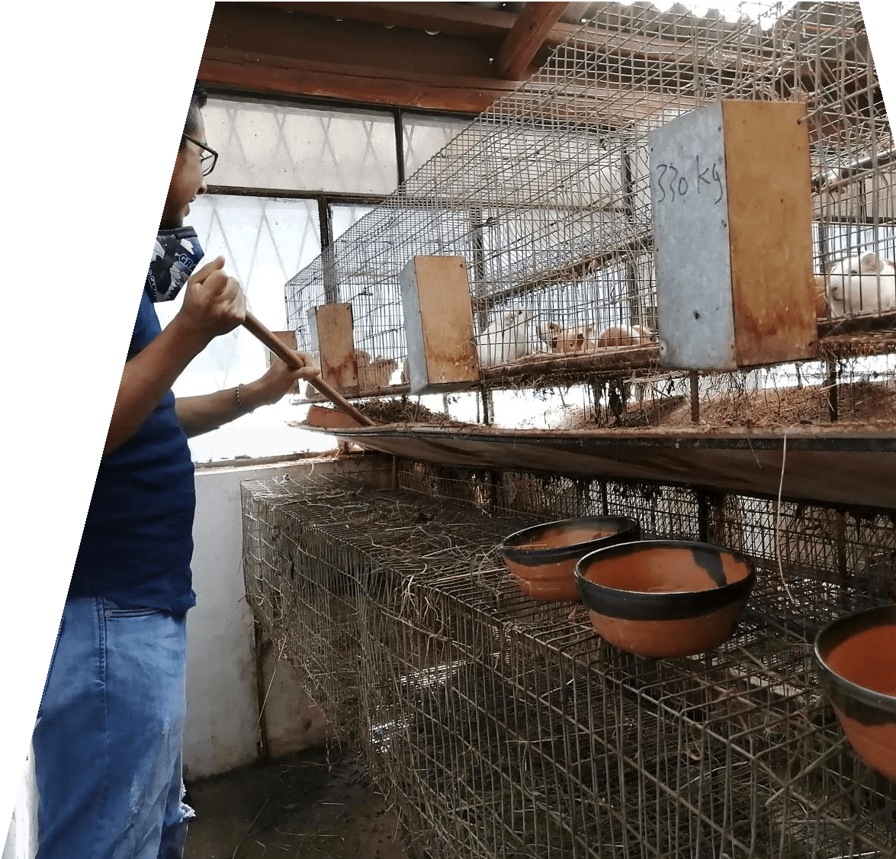
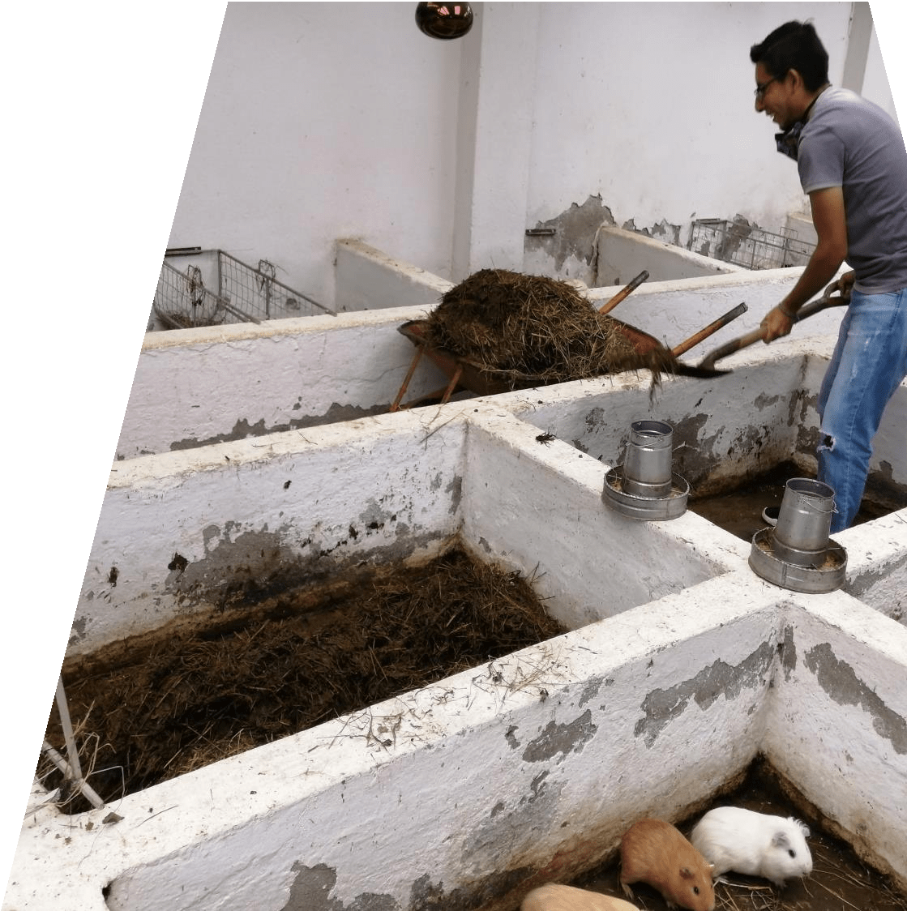
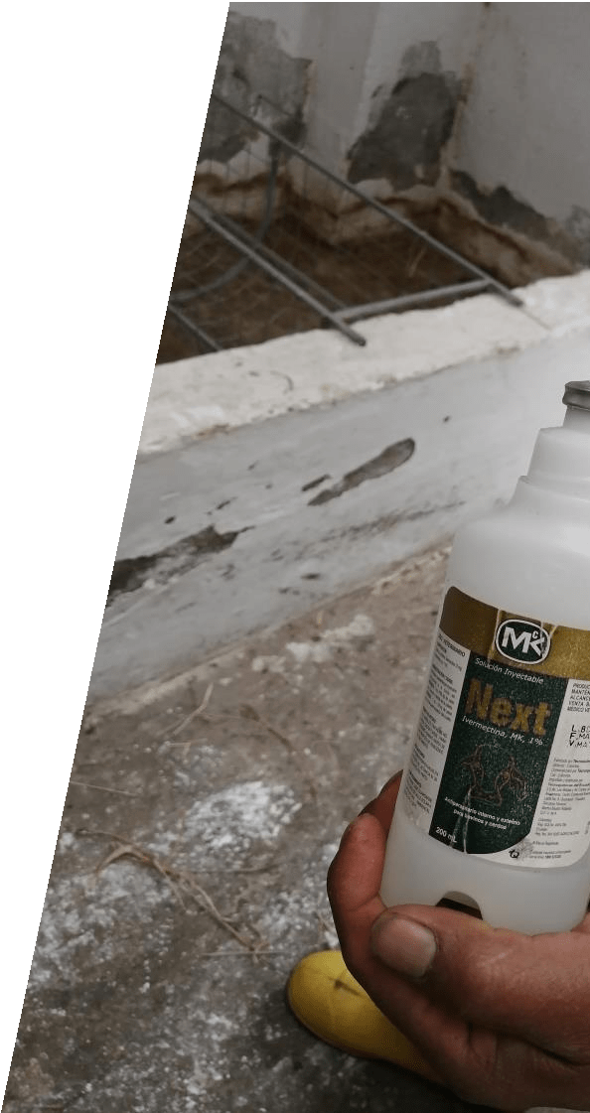

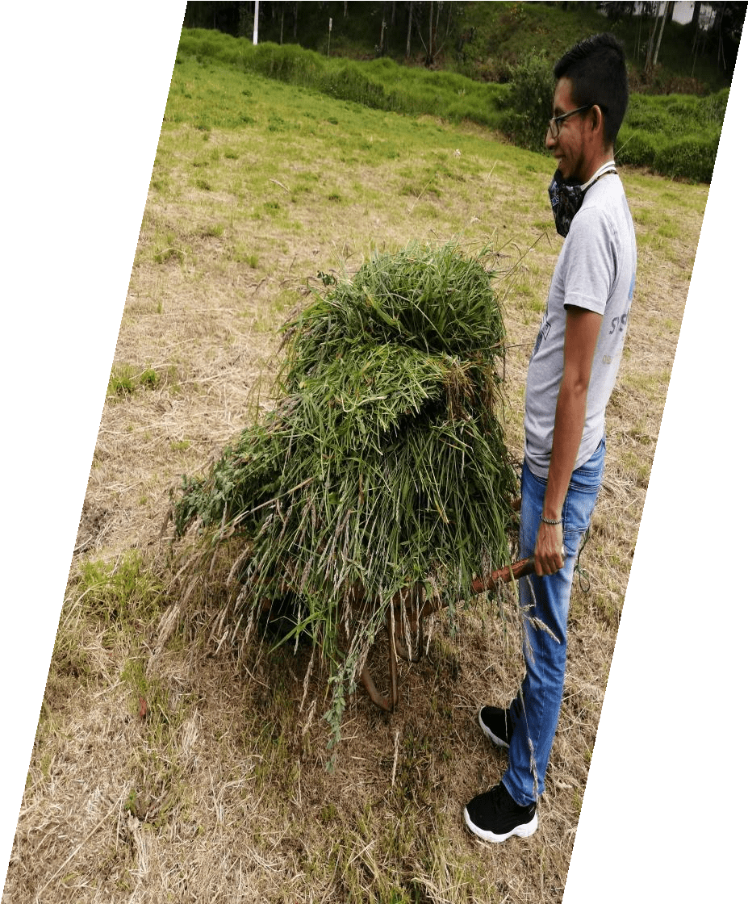
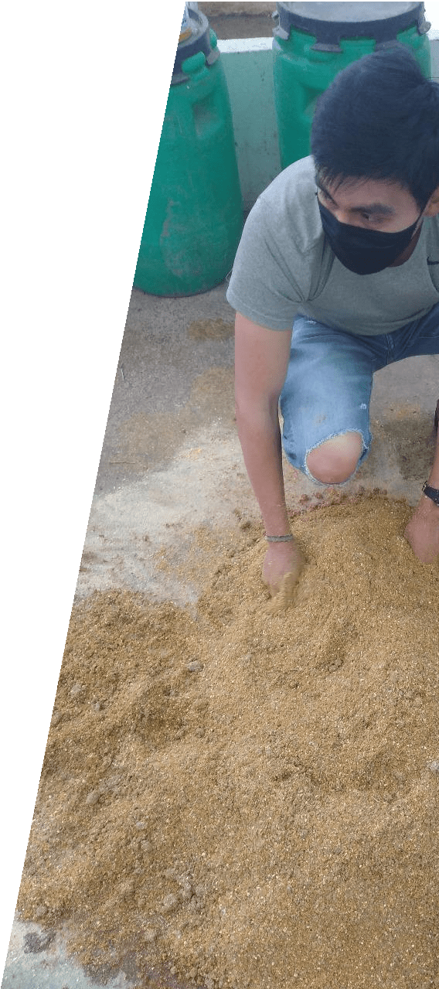
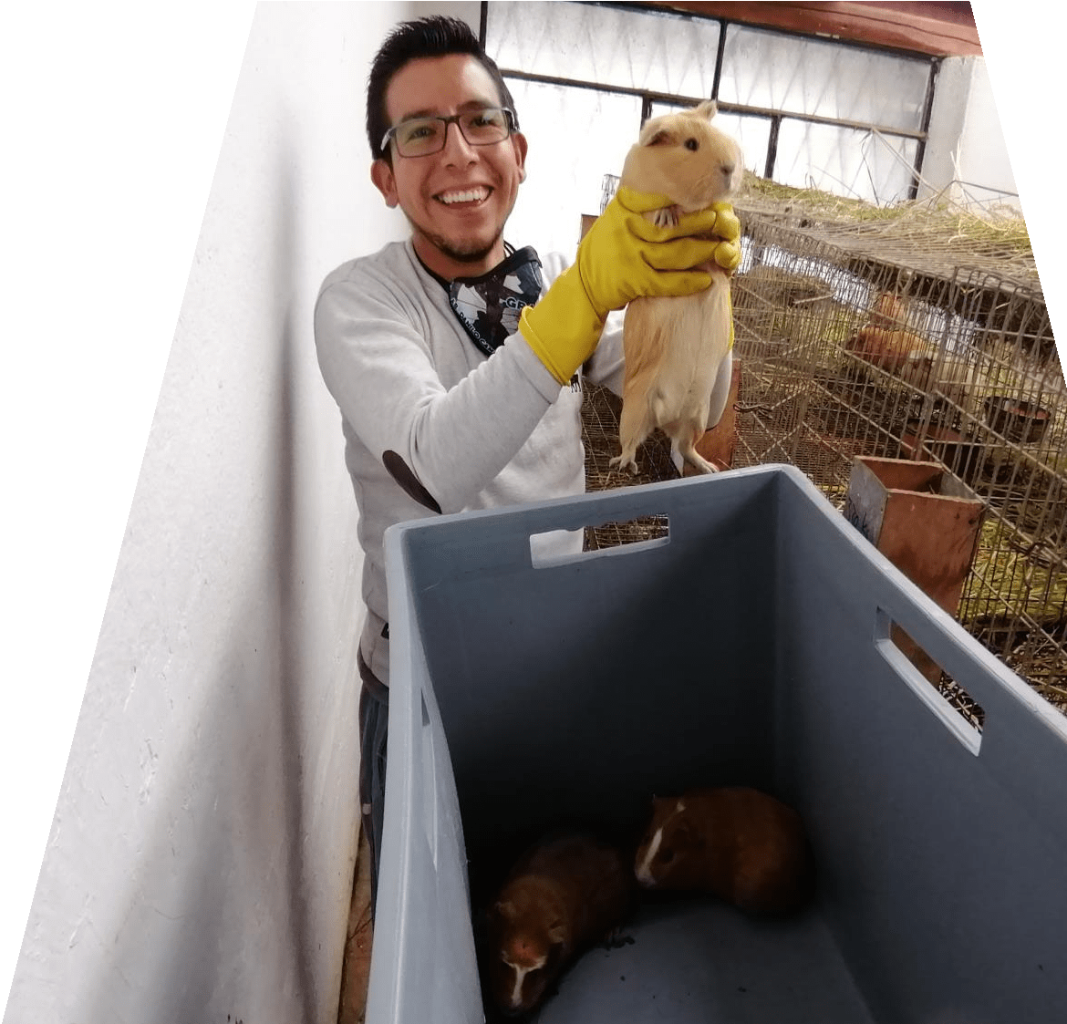
Introducción
Objetivos
Manejo del cavia
porcellus
Análisis estadístico Minería de datos Resultados Conclusiones Recomendaciones

Slide 15

04
ANÁLISIS ESTADISTICO

Slide 16
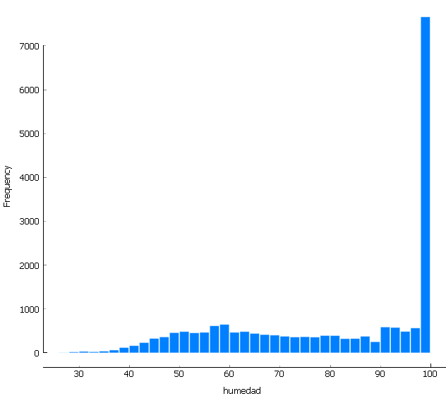
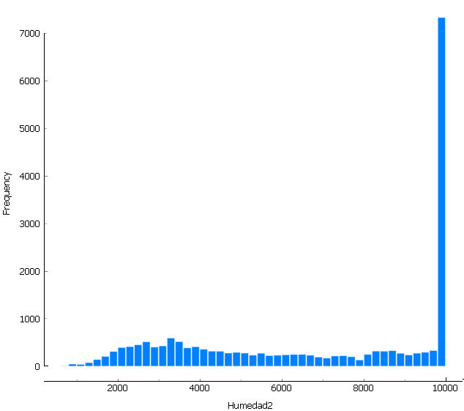
Distribución de frecuencias
Introducción
Objetivos
Manejo del cavia porcellus
Humedad
Temperatura
Análisis estadístico
Función Exp
Sesgo a la izquieda
Minería de datos
Sesgo a la derecha
Función Log
Resultados
Conclusiones
Recomendaciones

Slide 17
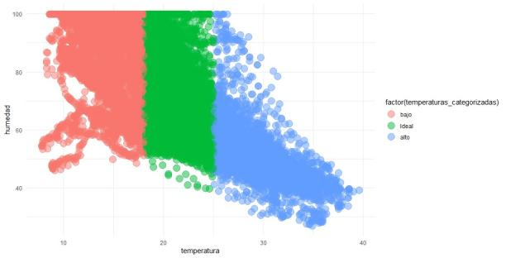
Correlación
Introducción
Objetivos
Manejo del cavia porcellus
Análisis estadístico Minería de datos Resultados
Conclusiones
Recomendaciones
Coeficiente de Spearman: -0.72

Slide 18
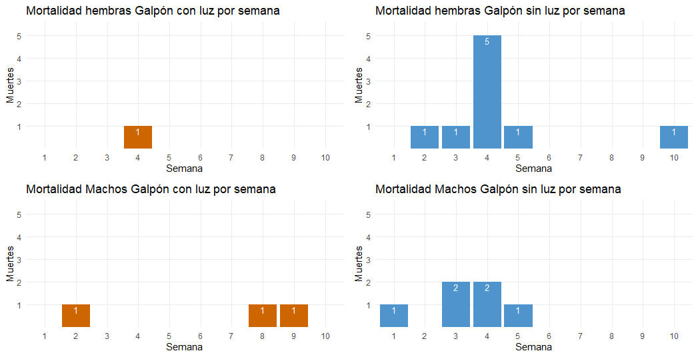
Mortalidad por semana
Primera fase
Introducción
Objetivos
Manejo del cavia porcellus
Análisis estadístico
Minería de datos Resultados Conclusiones
Recomendaciones
muertos
Cantidad de individuos muertos
Cantidad de individuos
Primera toma de datos
Agosto-Septiembre-Octubre-Noviembre

Slide 19
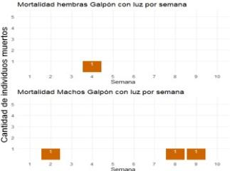
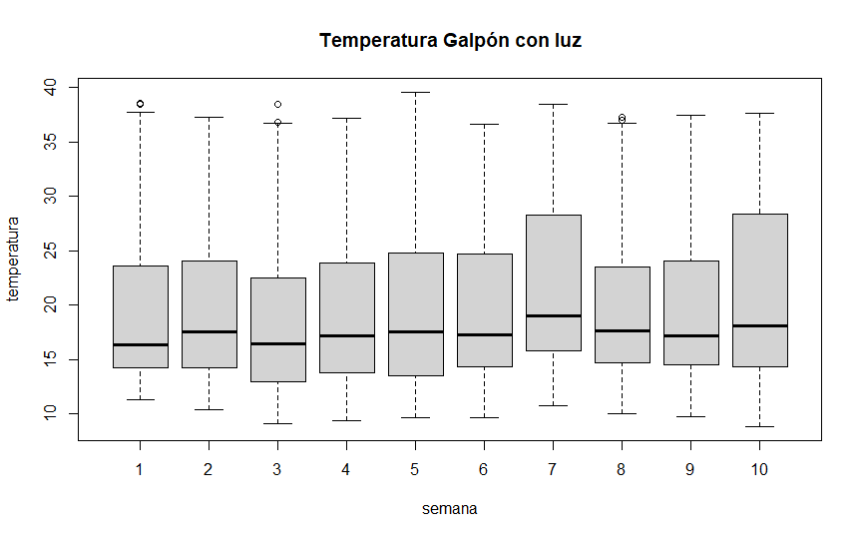
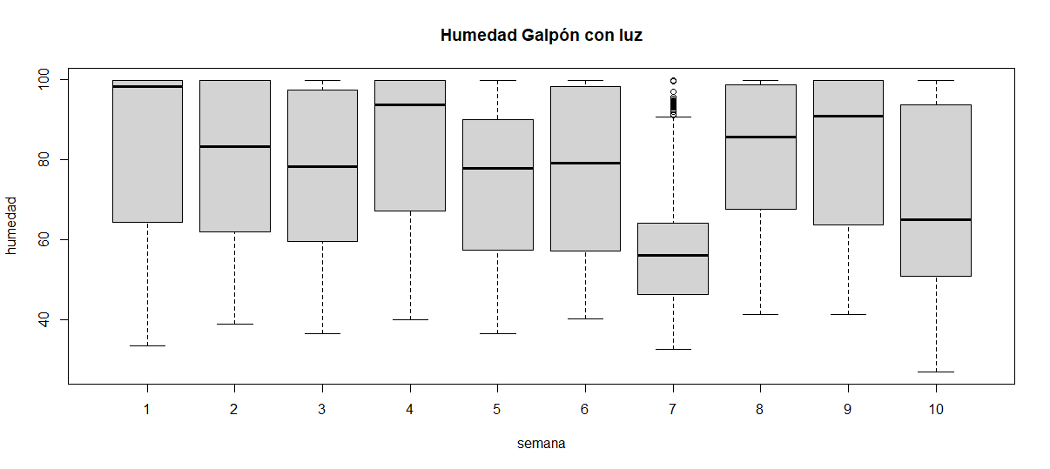
Mortalidad por semana
Primera fase
Introducción
Objetivos
Manejo del cavia porcellus
Análisis estadístico
Minería de datos
Número de individuos muertos
Resultados
Conclusiones
Recomendaciones
Primera toma de datos Agosto-Septiembre-Octubre

Slide 20
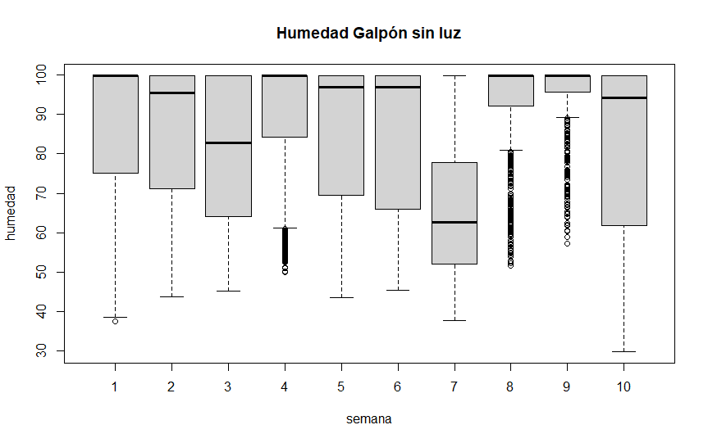
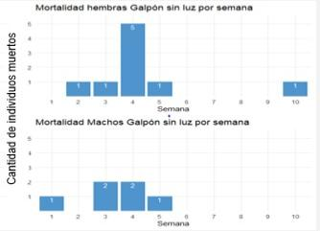
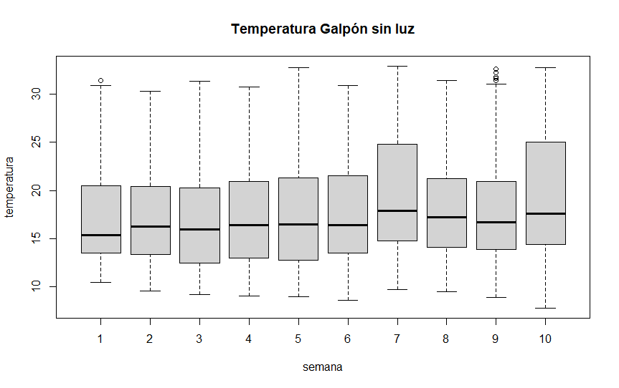
Mortalidad por semana Primera fase
Introducción
Objetivos
Manejo del cavia porcellus
Análisis estadístico
Minería de datos
Resultados
Número de individuos muertos
Conclusiones
Recomendaciones
Primera toma de datos Agosto-Septiembre-Octubre

Slide 21
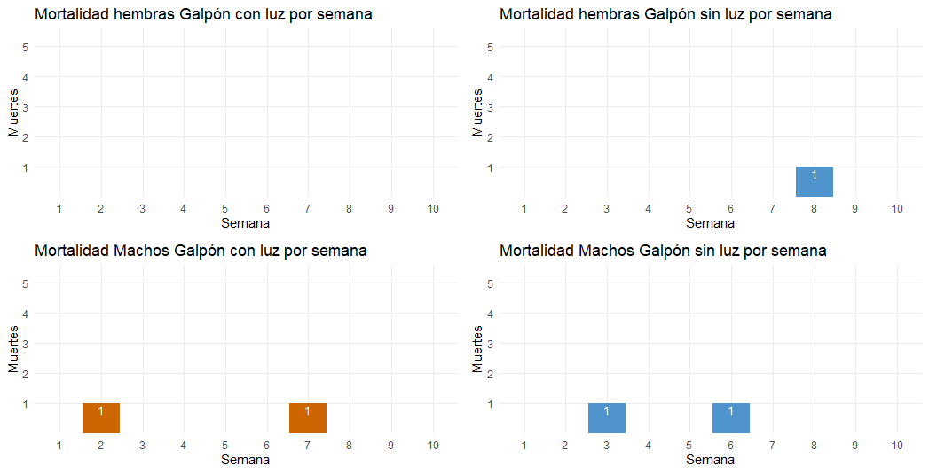
Mortalidad por semana Segunda fase
Introducción
Objetivos
Manejo del cavia porcellus
Análisis estadístico
Minería de datos
Número de individuos muertos
Resultados
Conclusiones
Recomendaciones
Segunda toma de datos Enero-Febrero-Marzo

Slide 22
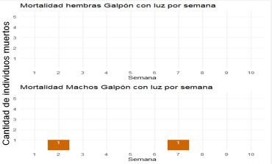
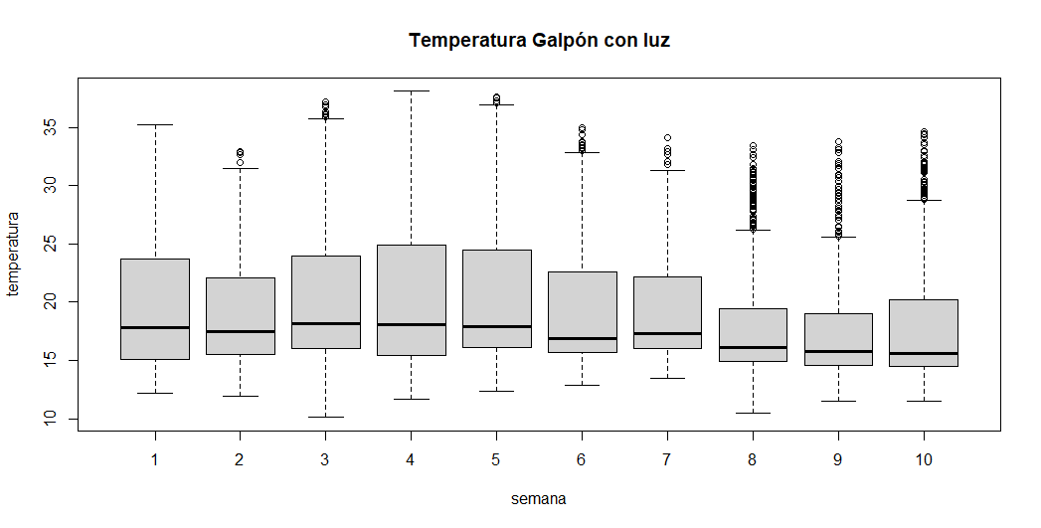
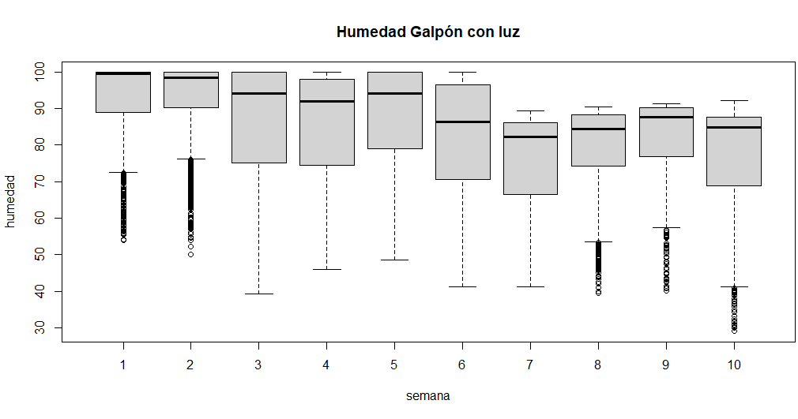
Mortalidad por semana Segunda fase
Introducción
Objetivos
Manejo del cavia porcellus
Análisis estadístico
Minería de datos
Resultados
Número de individuos muertos
Conclusiones
Recomendaciones
Segunda toma de datos Enero-Febrero-Marzo

Slide 23
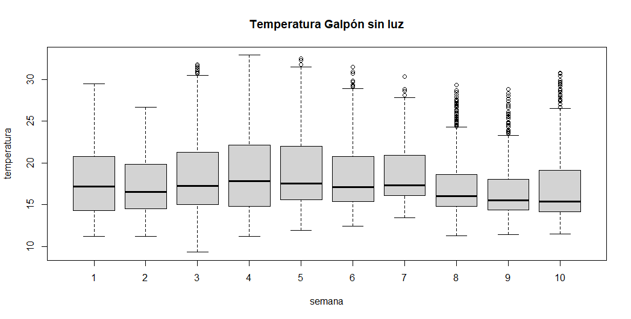
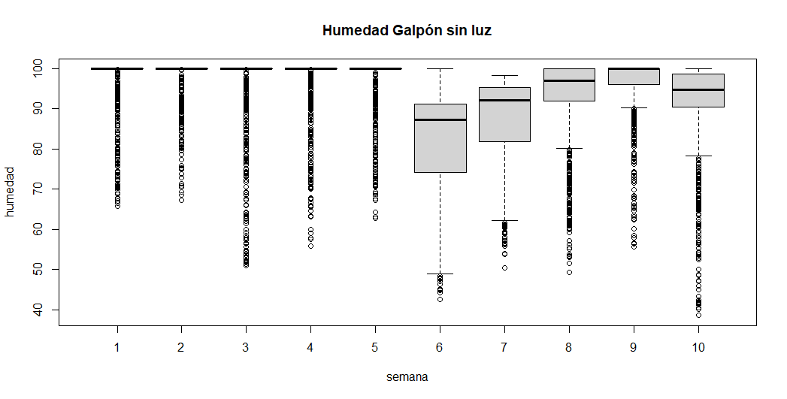
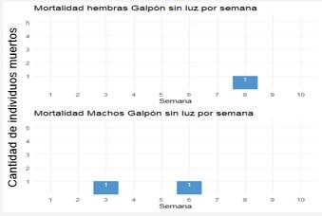
Mortalidad por semana Segunda fase
Introducción
Objetivos
Manejo del cavia porcellus
Análisis estadístico
Minería de datos
Resultados
Número de individuos muertos
Conclusiones
Recomendaciones
Segunda toma de datos Enero-Febrero-Marzo

Slide 24
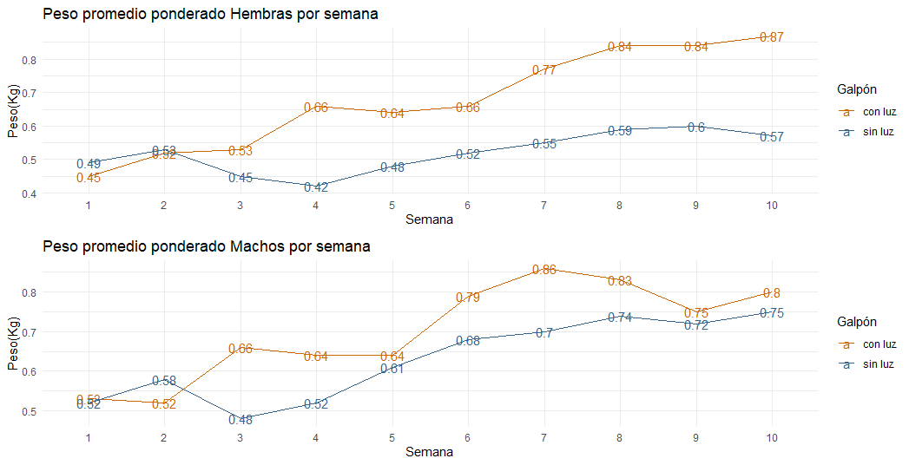
Pesos Ponderado- Primera fase
Introducción
Objetivos
Manejo del cavia porcellus
Análisis estadístico
Minería de datos
Resultados Conclusiones Recomendaciones

Slide 25
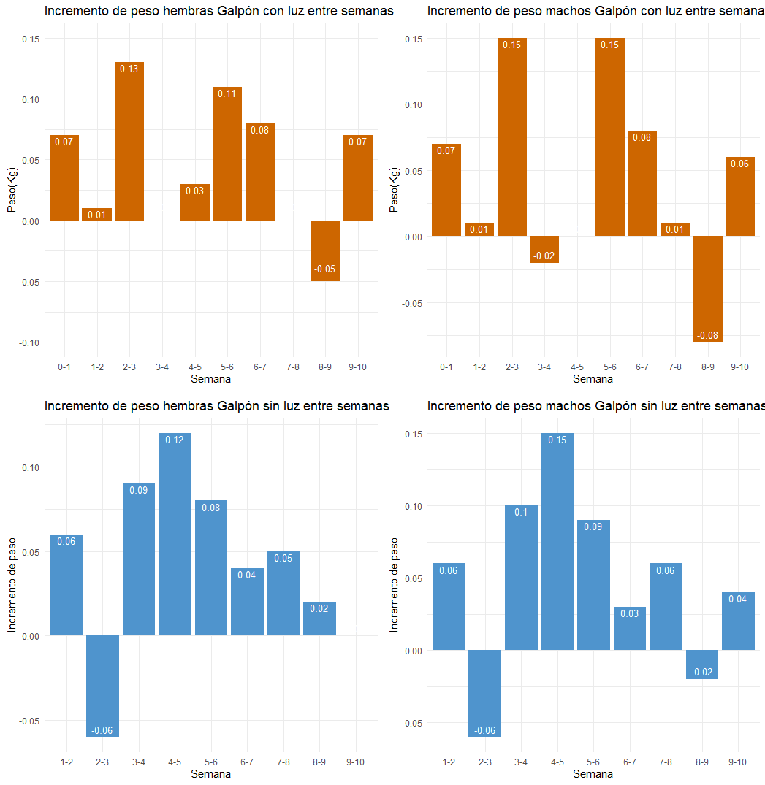
Incremento de peso por semana y por galpón
Introducción
Objetivos
Manejo del cavia porcellus
Primera toma de datos
Análisis estadístico
Minería de datos Resultados Conclusiones
Recomendaciones

Slide 26
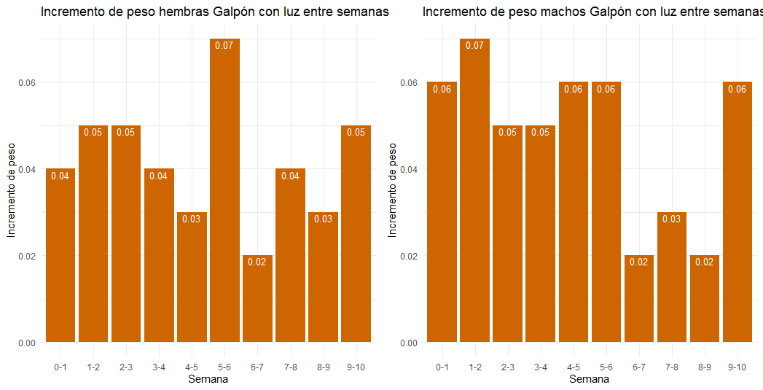
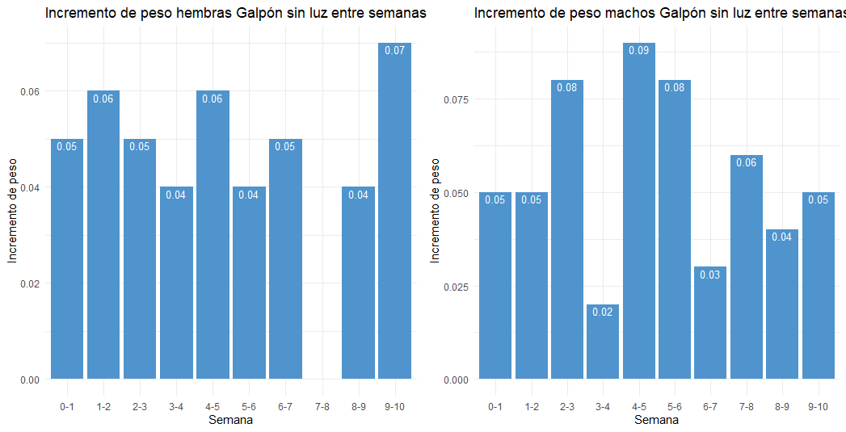
Incremento de peso por semana y por galpón
Introducción
Objetivos
Manejo del cavia porcellus
Primera toma de datos
Análisis estadístico
Minería de datos Resultados Conclusiones
Recomendaciones

Slide 27

MINERÍA DE DATOS
05

Slide 28
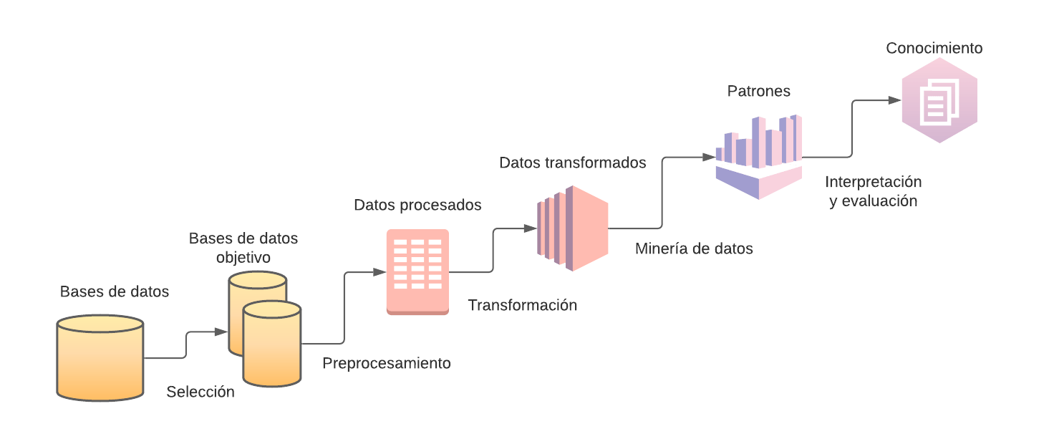



Metodología KDD
Introducción
Objetivos
Manejo del cavia porcellus
Análisis estadístico
Minería de datos
Resultados Conclusiones Recomendaciones
Selección
Pre procesamiento
Transformación

Slide 29
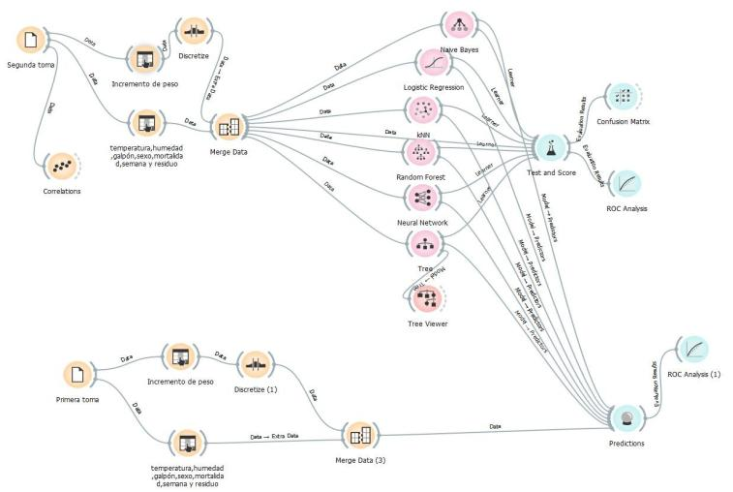
Modelamiento
Introducción
Objetivos
Manejo del cavia porcellus
Análisis estadístico
Minería de datos Resultados Conclusiones
Recomendaciones

Slide 30
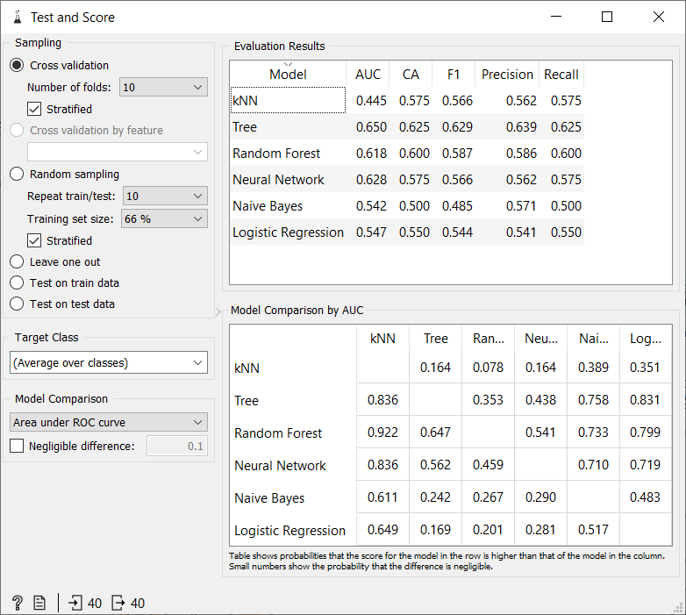
Evaluación
Introducción
Objetivos
Manejo del cavia porcellus
Exactitud
Precisión
Sensibilidad
Especificidad
Análisis estadístico
Minería de datos
Resultados
Conclusiones
Recomendaciones

Slide 31







Matriz de confusión con datos de entrenamiento
Introducción
Objetivos
Manejo del cavia porcellus
Análisis estadístico
Minería de datos Resultados Conclusiones
Recomendaciones

Slide 32

RESULTADOS
06

Slide 33

Introducción
Objetivos
Curva ROC(curva de característica operativa del recepto)
Manejo del cavia porcellus
Análisis estadístico
Minería de datos
Resultados Conclusiones Recomendaciones

Slide 34

Introducción
Objetivos
Resultados con los datos de prueba
Manejo del cavia porcellus
Análisis estadístico
Minería de datos
Resultados Conclusiones Recomendaciones

Slide 35

07
CONCLUSIONES Y RECOMENDACIONES

Slide 36



Conclusiones
Introducción
Objetivos
Manejo del cavia porcellus
Análisis estadístico Minería de datos Resultados
Conclusiones
Recomendaciones
Patrones de comportamiento
Análisis estadístico
Participación multidisciplinaria

Slide 37



Recomendaciones
Introducción
Objetivos
Manejo del cavia porcellus
Análisis estadístico Minería de datos Resultados Conclusiones
Recomendaciones
Monitoreo y control de la
temperatura y humedad
Producción tecnificada
Anticipar posibles pérdidas
de datos

Slide 38



GRACIAS POR SU ATENCIÓN

